Slide 1
2025 罗兰大学
暑期学分访学项目
ELTE Summer University

Slide 2
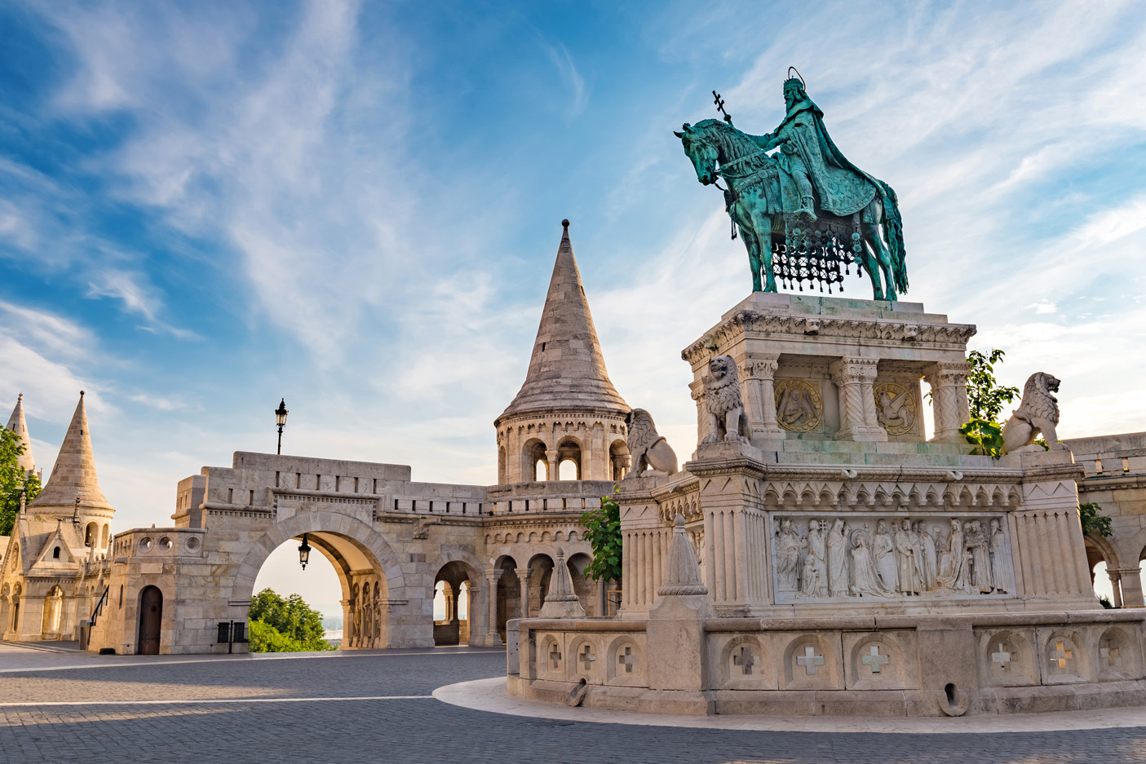
罗兰大学
布达佩斯 · 匈牙利
厄特沃什·罗兰大学ELTE（Eötvös Loránd University），坐落于匈牙利首都布达佩斯。始建于1635年，以物理学家厄特沃什·罗兰命名
匈牙利最好的大学
全匈牙利博士人数最多：占全国博士人数的20%
72 名匈牙利科学院的院士在校授课（院士人数占全国的25%）

Slide 3
罗兰大学
9 Faculties
40000+ 学生
包括来自 120 多个国家的 4600 位国际生
教育与心理学学院
经济学院
人文学院
信息学院
法学院
初等与学前教育学院
理学院
社会科学院
特殊教育学院（1st in the world）
50 个学士学位课程、120 个硕士学位课程、128 个博士学位课程
130 多个外语学位课程
6 位诺贝尔奖获得者

Slide 4
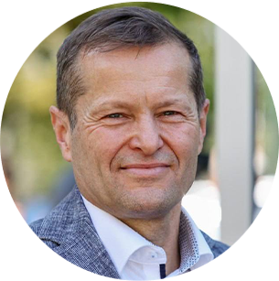
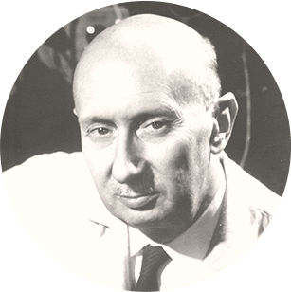
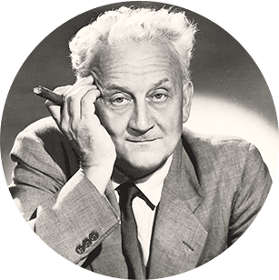
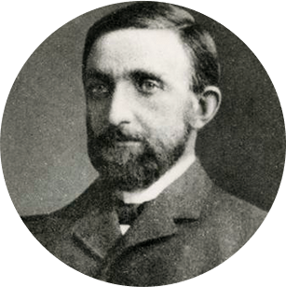
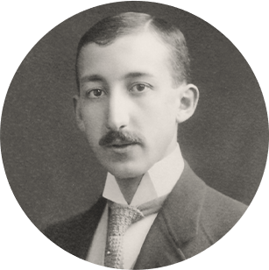
Nobel laureates of ELTE
费伦茨·克劳斯
诺贝尔物理学奖（2023）
盖欧尔格·冯·贝凯希
诺贝尔生理学奖
阿尔伯特·圣捷尔吉
诺贝尔生理学奖
菲利普•冯•莱纳德
诺贝尔物理学奖
约翰•海萨尼
诺贝尔物理学奖
乔治·德海韦西
诺贝尔化学奖

Slide 5
国内合作院校

Slide 6
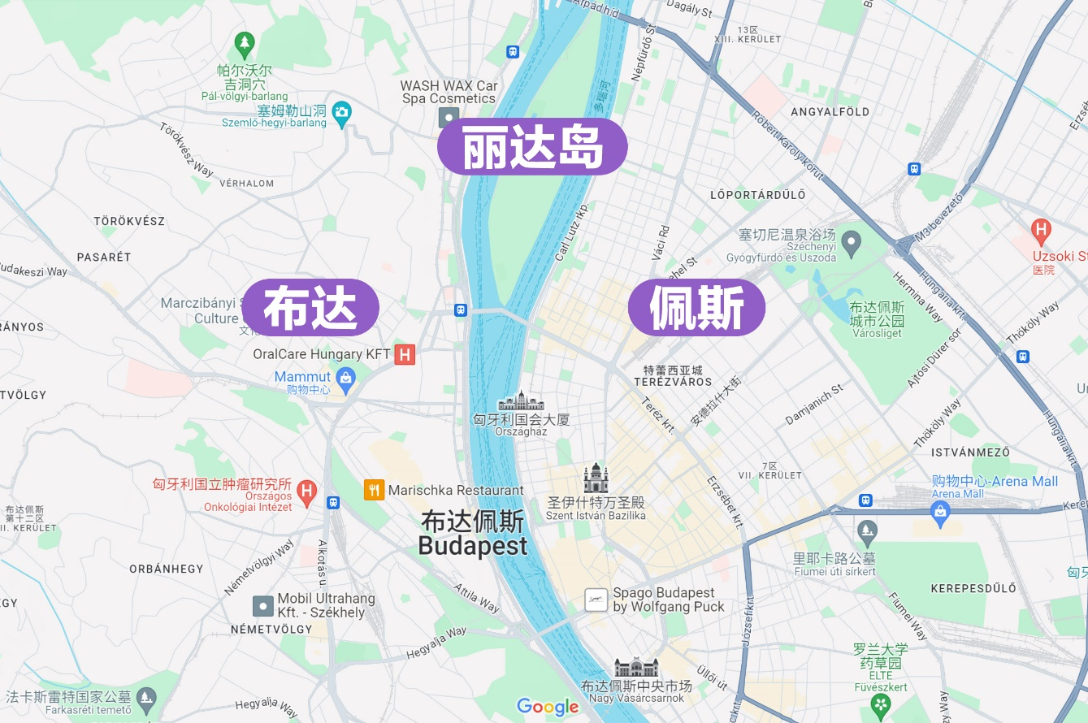
匈牙利
HUNGARY
首都：布达佩斯
成员：欧盟、申根等
人口：976.9万
面积：93030平方公里
货币：福林（Forint，HUF）
时区：东一区（UTC+1）

Slide 7
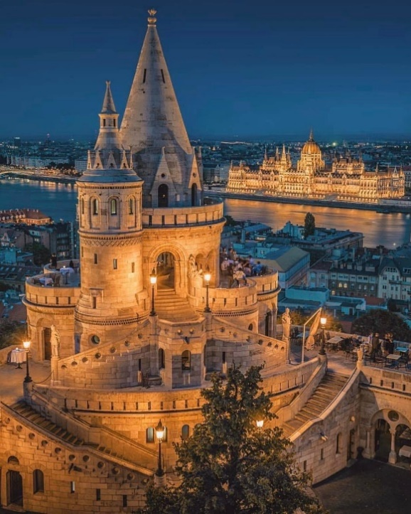
布达佩斯 多瑙河上的明珠

Slide 8
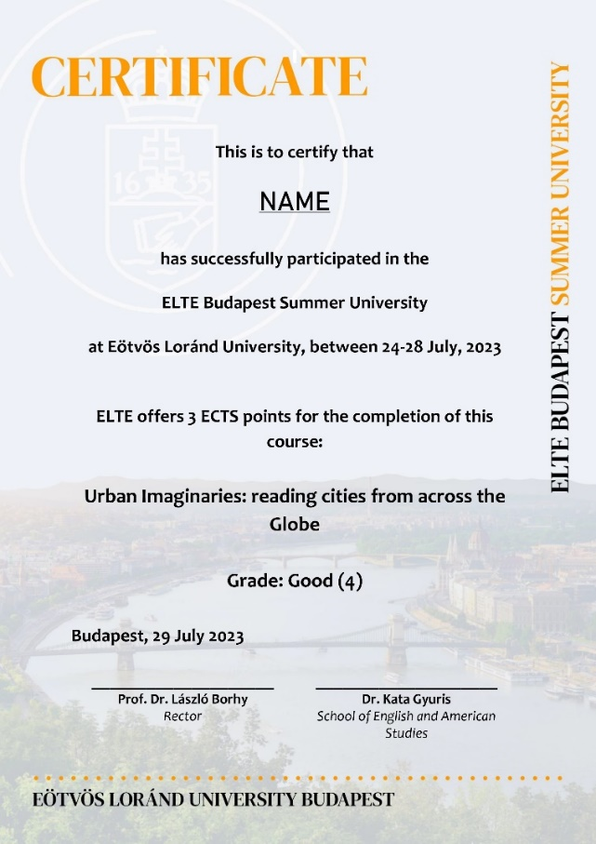
Ⅰ. ELTE 综合类课程 课程安排
2025.07.21 - 08.03
第一周 | 第二周
欢迎会、学术课程 | 学术课程
综合类 可选学术课程（详细课程内容见附件1）：
布达佩斯博物馆 - 实践课程（不限专业）
非语言大脑-从神经科学和心理学的角度观察 （不限专业）
东欧电影文化与制作（不限专业）
匈牙利文学、电影和艺术（不限专业）
当今地理信息学 （不限专业）
匈牙利语言和文化简介 - 基础课程（不限专业）
通过先进的 ERP 解决方案实现创新和可持续的业务流程（不限专业）
音乐教育课程 - 科达伊教学法、合唱指挥实践、李斯特音乐学院大师课（限音乐专业学生）
ECTS 学分证明

Slide 9
Ⅱ. ELTE 经济学院 课程安排
2025.07.14 - 07.27
第一周 | 第二周
学术课程 | 文化考察（自由活动）
经济学院 可选学术课程（详细课程内容见附件2） ：
培养商务沟通技巧（不限专业）
公司财务分析 – 综合方法 （不限专业）
气候变化经济学（不限专业）
商业网络中的创新与创业（不限专业）
商业谈判（不限专业）
可持续的商业关系（不限专业）
旅游业作为战略管理挑战（不限专业）
ECTS 学分证明

Slide 10
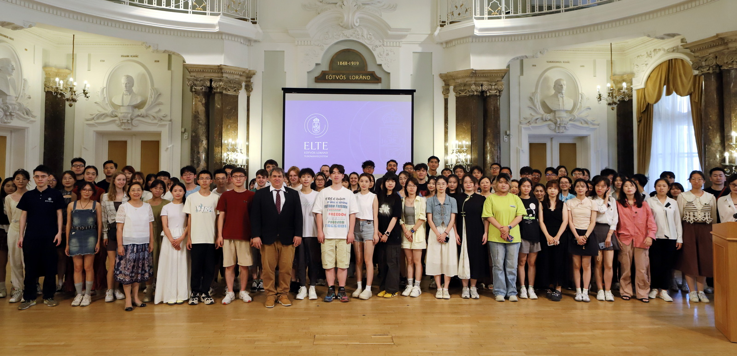
往期回顾-2024年暑期大学 开学典礼

Slide 11
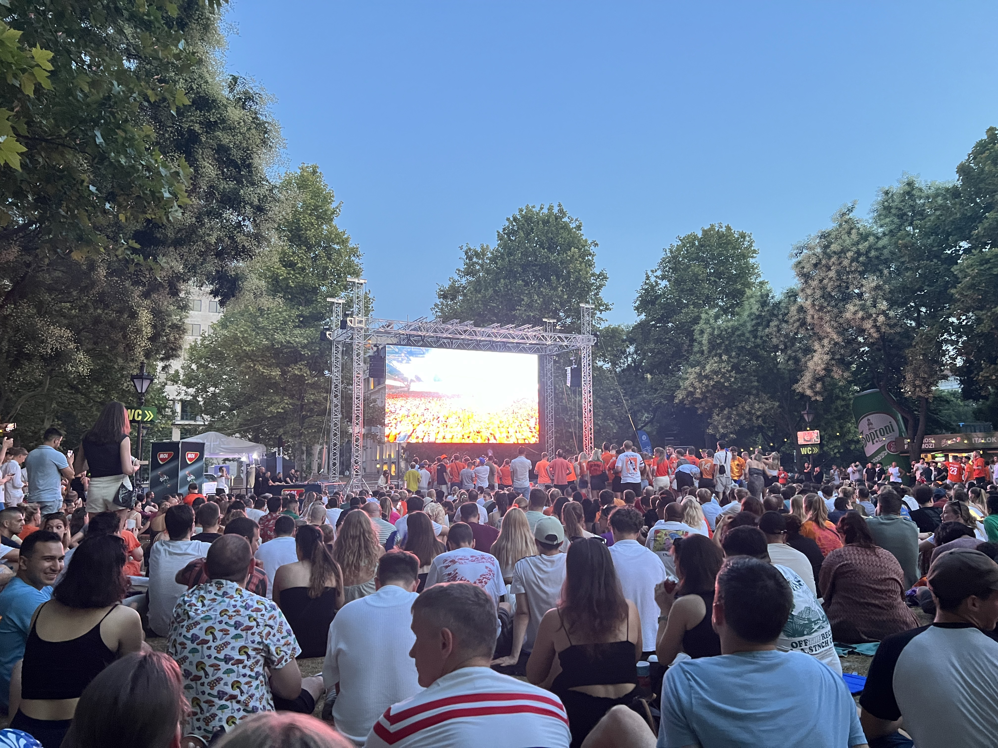
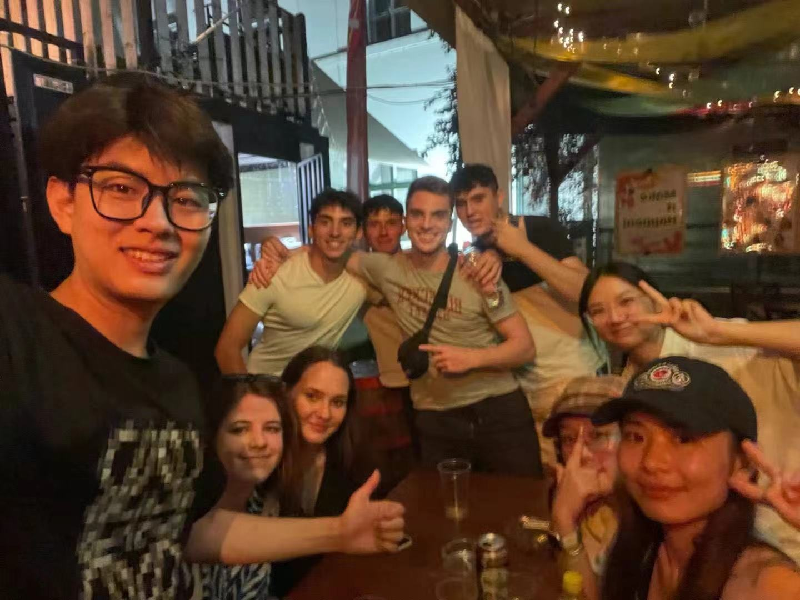
往期回顾-2024年暑期大学 活动花絮

Slide 12
费用构成Ⅰ （综合类课程）
项目总费用 | 2000 欧元
费用包含 | 学费 住宿费 接机大巴交通费 签证指导 当地交通卡（15日） 所有课程日午餐 周末集体短途旅行（1日）
费用不包括 | 签证费 往返机票 其他个人消费及上述未提及的费用

Slide 13
费用构成Ⅱ （经济学院课程）
项目总费用 | 1600 欧元
费用包含 | 学费 住宿费 接机大巴交通费 签证指导 当地交通月卡（15日） 语言课程日午餐
费用不包括 | 签证费 往返机票 其他个人消费及上述未提及的费用

Slide 14
项目咨询

